Slide 1
OpenCV를 이용한 비디오 캡쳐

Slide 2
1.Java OpenCV

Slide 3
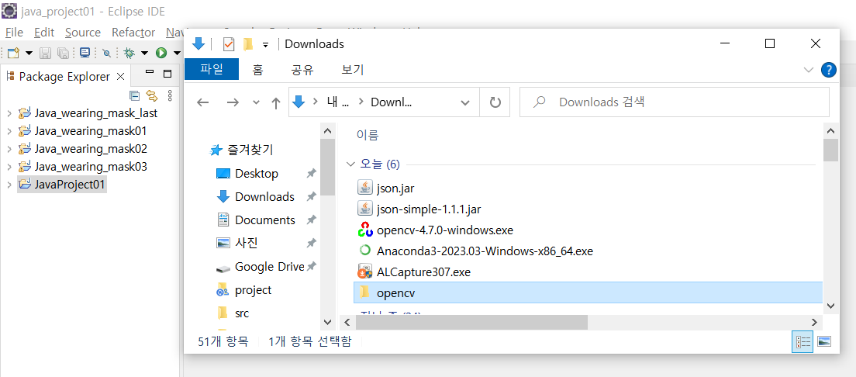
OpenCV 설치
Java Project를 생성
프로젝트명 JavaProject01
https://github.com/opencv/opencv/releases/download/4.7.0/opencv-4.7.0-windows.exe 에서 OpenCV를 다운 받고 다운 받은 파일을 실행 시켜 압축 해제
1에서 만든 프로젝트에 2에서 압축 해제한 OpenCV 복사 하기
2.Ctrl+V
1.Ctrl+C

Slide 4
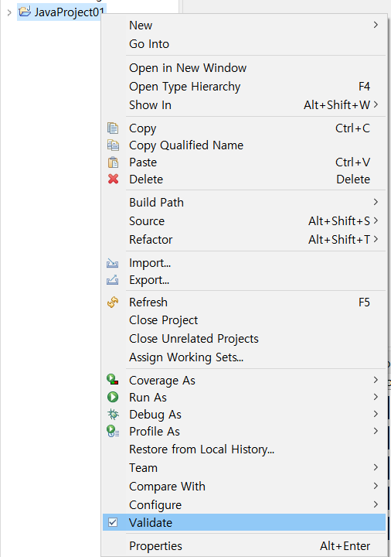
OpenCV 설정

Slide 5
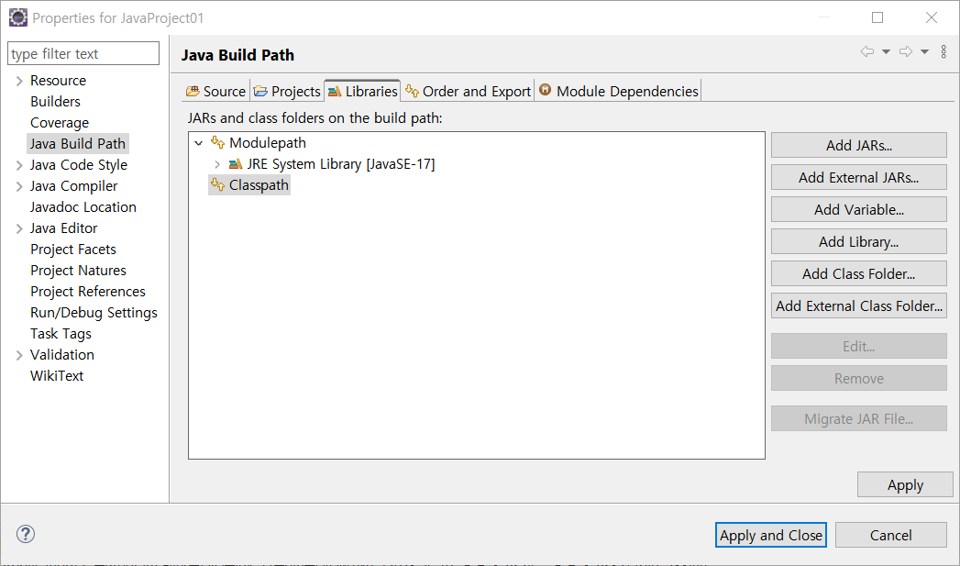
OpenCV 설정

Slide 6
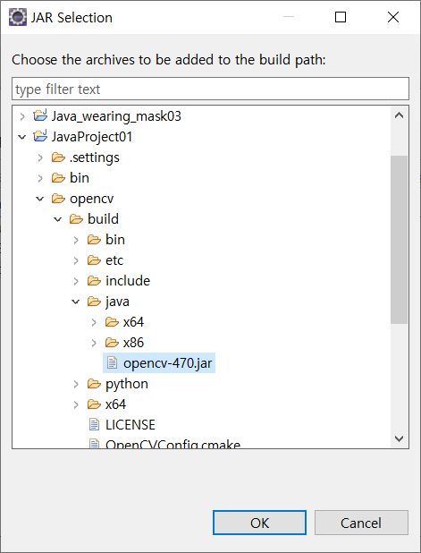
OpenCV 설정

Slide 7
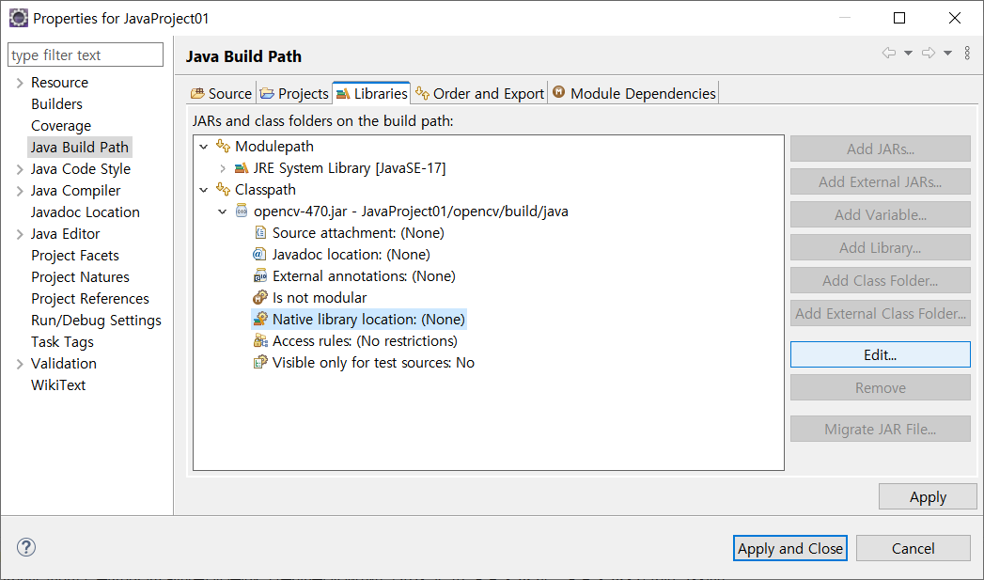
OpenCV 설정

Slide 8
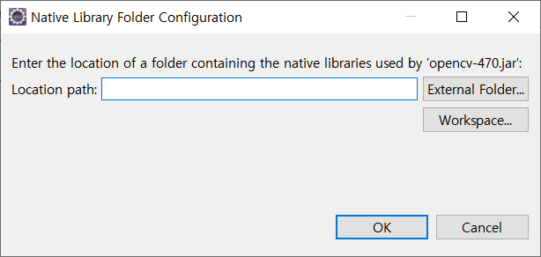
OpenCV 설정

Slide 9
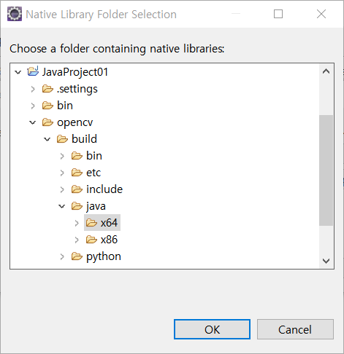
OpenCV 설정

Slide 10
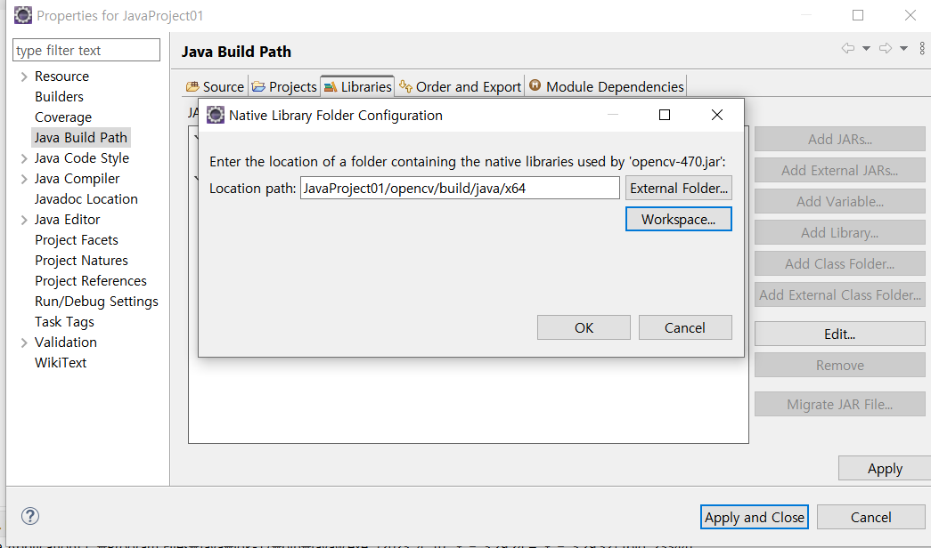
OpenCV 설정

Slide 11
2.비디오 캡쳐

Slide 12
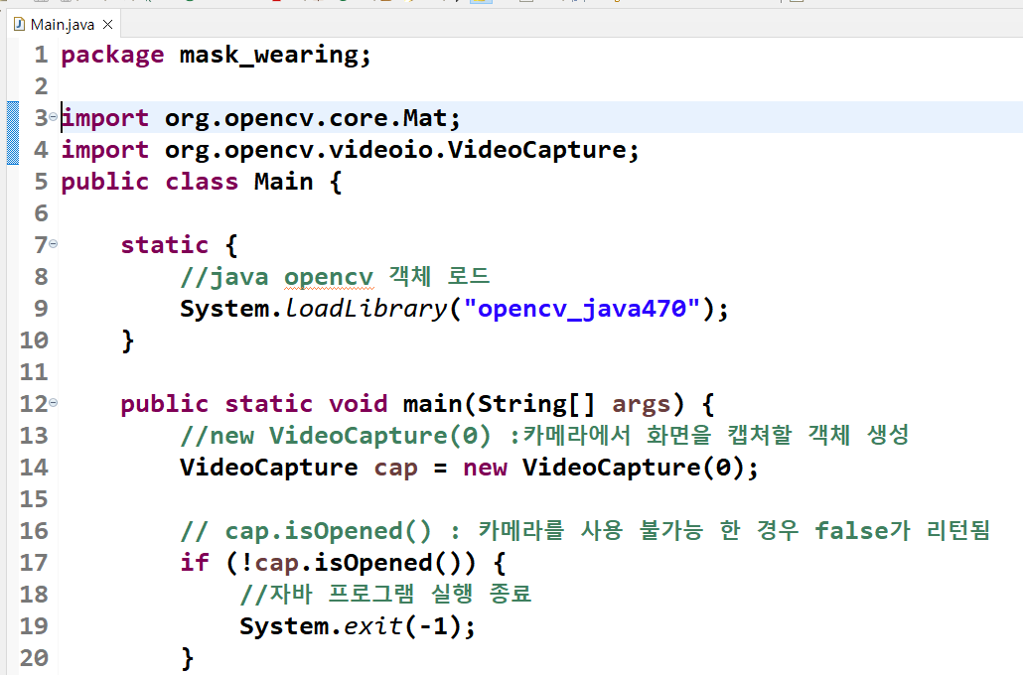
Main.java

Slide 13
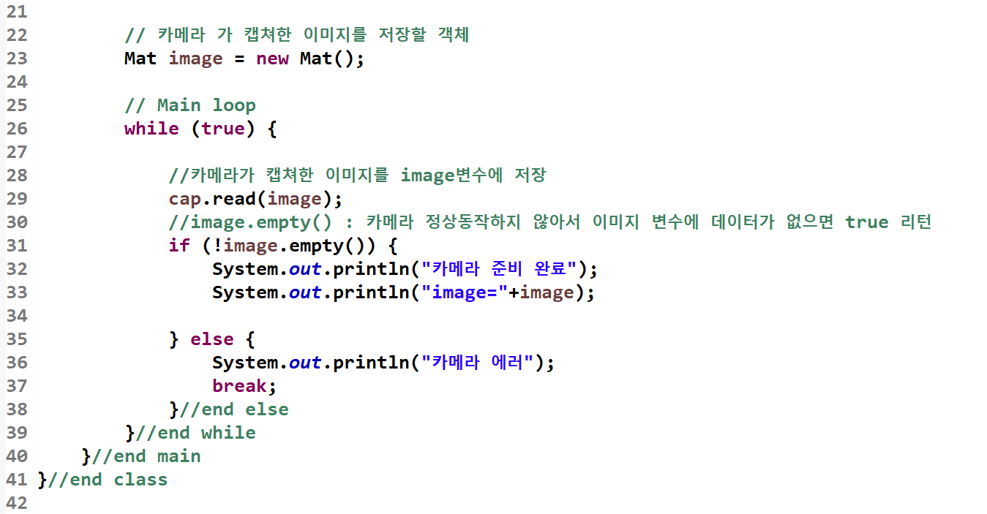
Main.java

Slide 14
3.윈도우창 출력

Slide 15
윈도우창 출력
윈도우 창을 출력 할 수 있도록 JFrame을 상속받은 MyFrame 클래스 구현

Slide 16
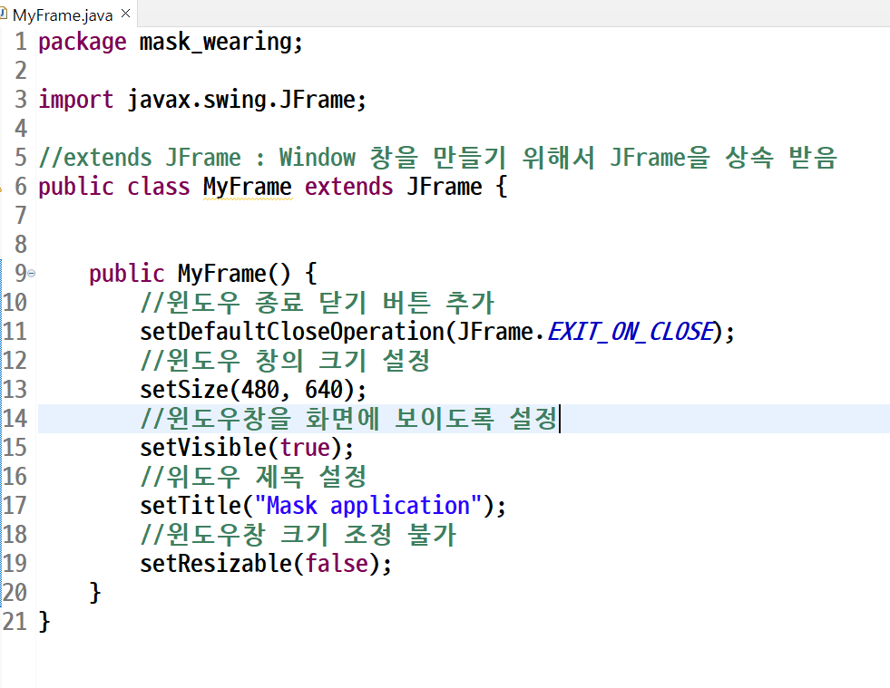
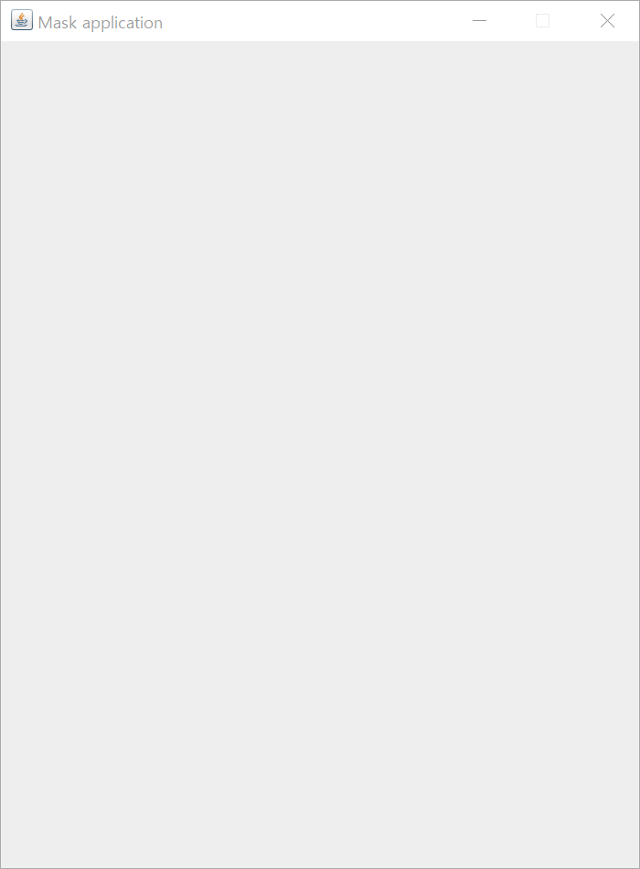
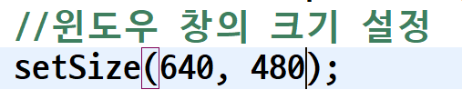
윈도우창 출력
MyFrame.java 구현
윈도우창
가로 640
세로 480

Slide 17
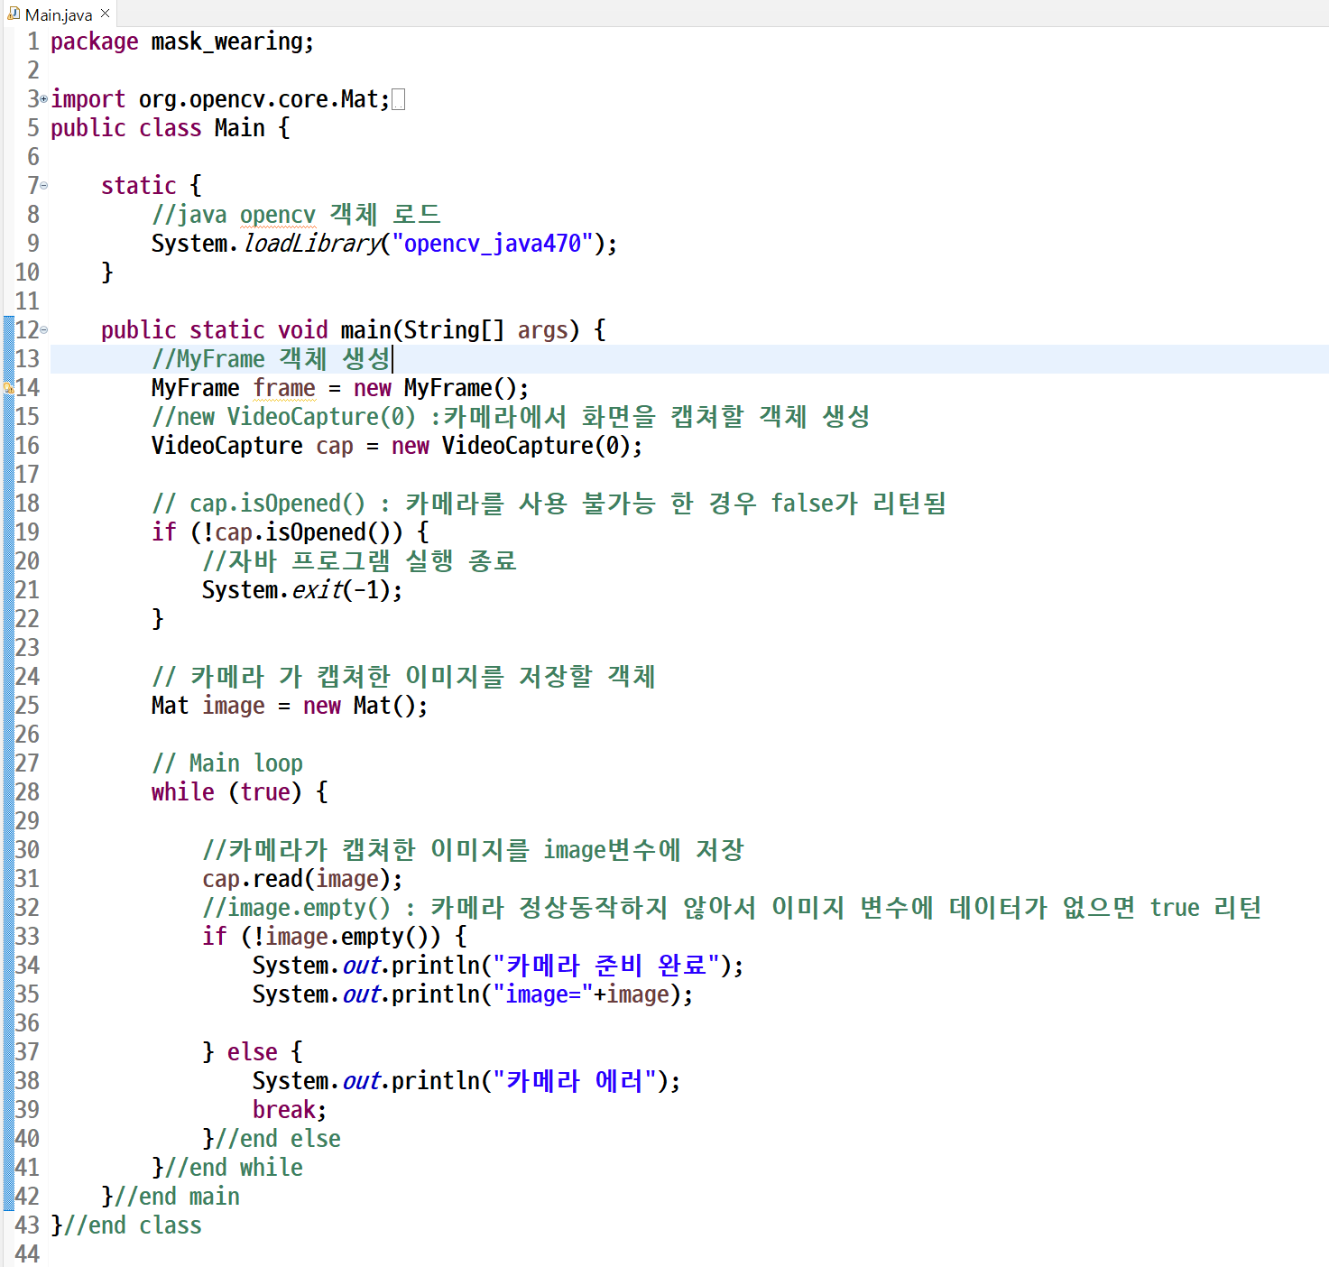
윈도우창 출력
Main.java 수정
MyFrame 객체 생성 추가
추가

Slide 18
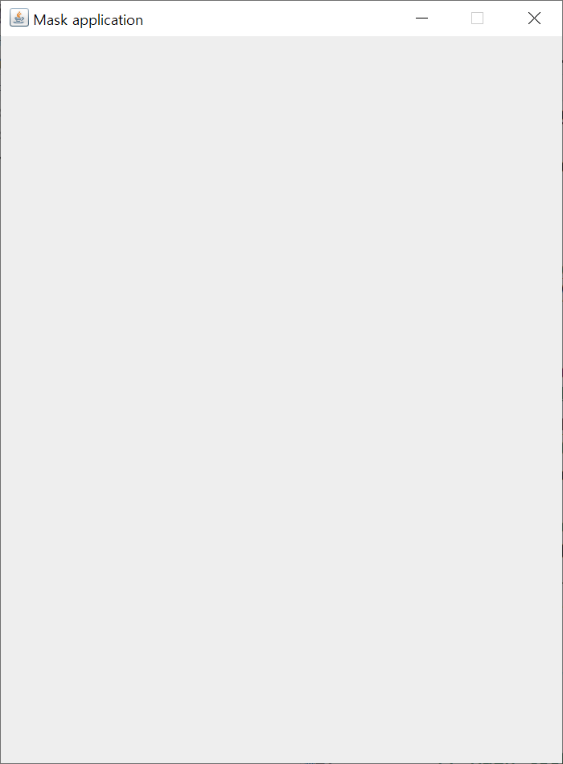
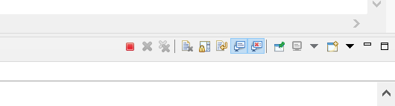
실행
Main.java 실행
기존에 실행 중인 자바 프로그램이 있다면 종료
실행시 다음과 같은 윈도우 창 출력

Slide 19
4.카메라 캡쳐 화면 출력1

Slide 20
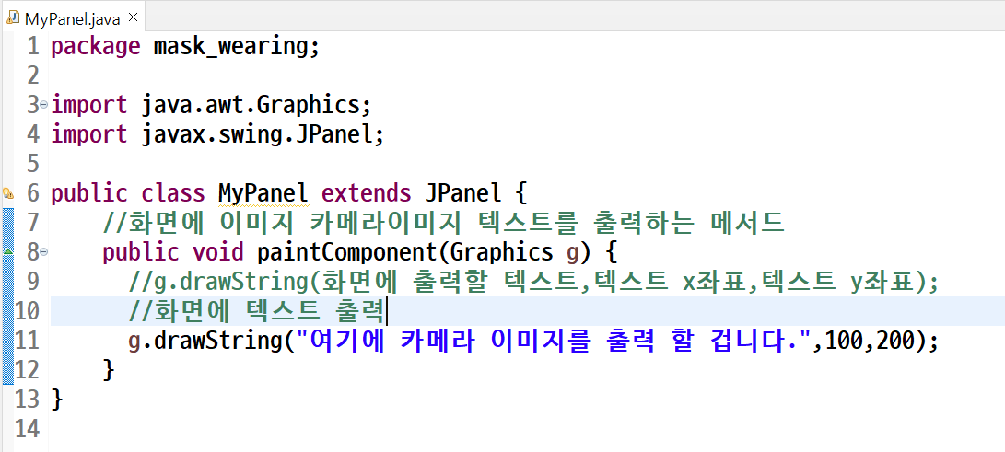
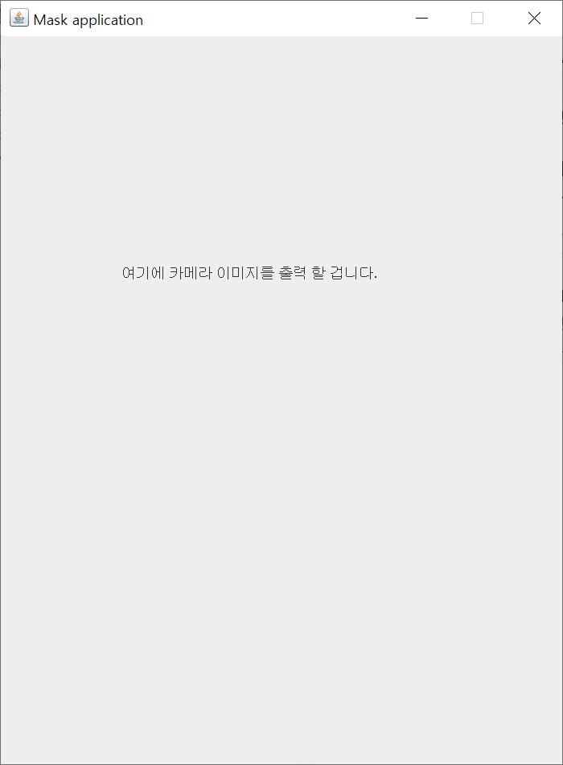
카메라 캡쳐 화면 출력1
화면에 이미지를 출력 할 수 있는 Panel을 상속 받은 MyPanel.java 구현
x좌표
y좌표
x좌표 100 y좌표 200

Slide 21
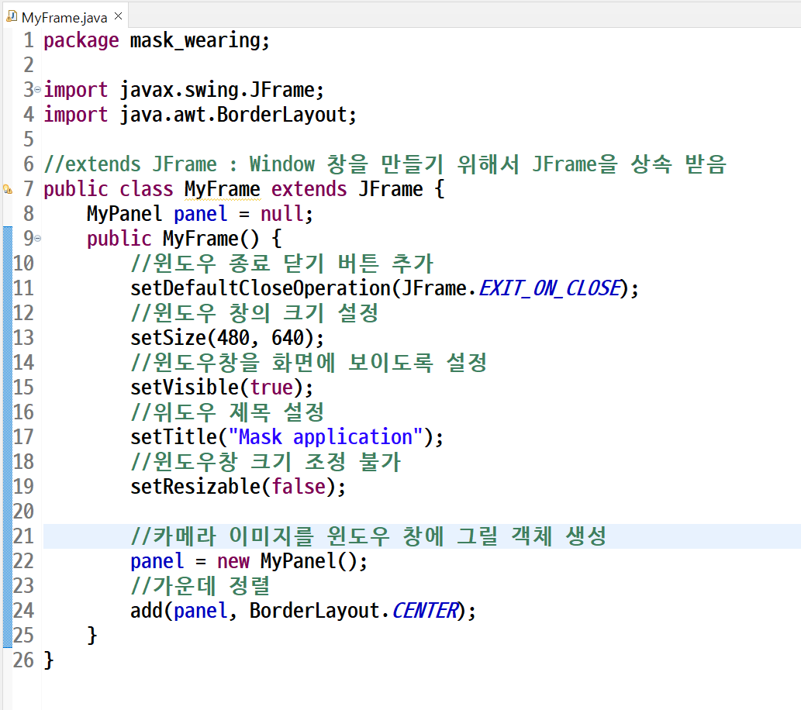
카메라 캡쳐 화면 출력1
MyFrame.java 에서 MyPanel 객체 생성 후 화면 가운데 정렬
추가
추가
추가

Slide 22
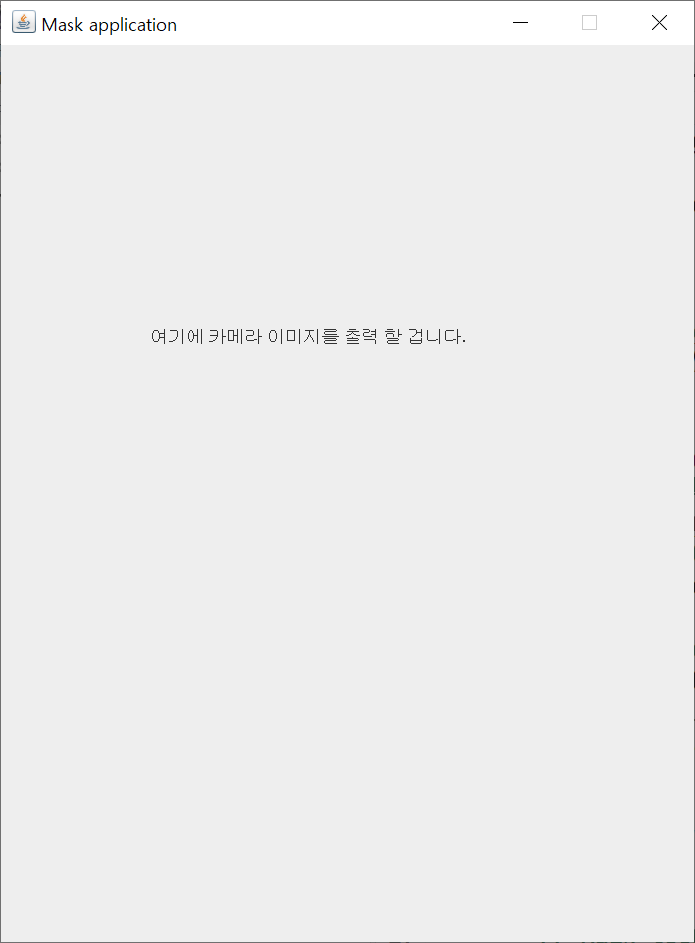
윈도우창 출력
Main.java 실행
기존에 실행 중인 자바 프로그램이 있다면 종료
실행시 다음과 같은 윈도우 창 출력

Slide 23
4.카메라 캡쳐 화면 출력2

Slide 24
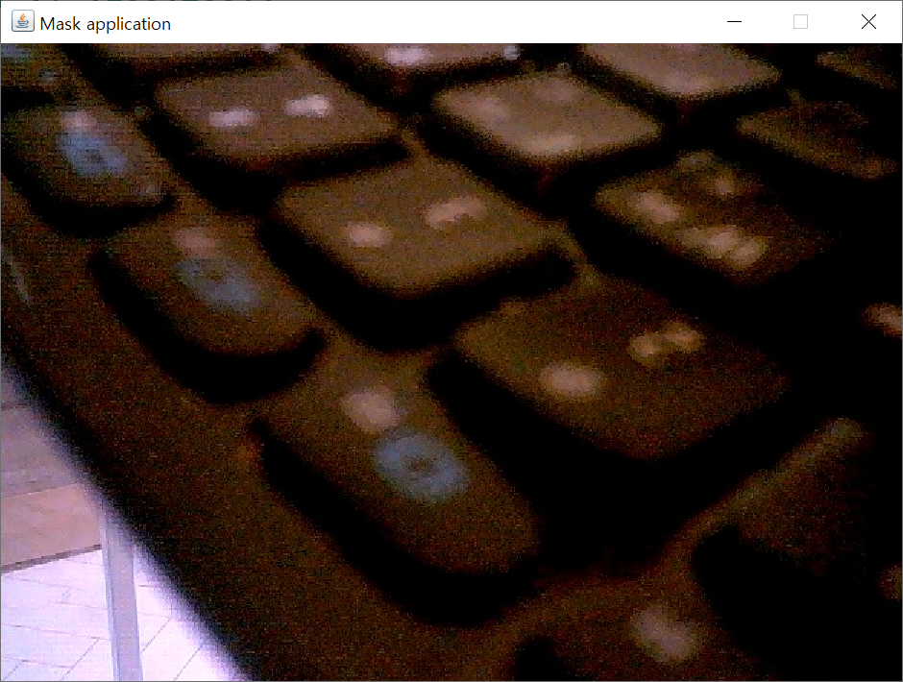
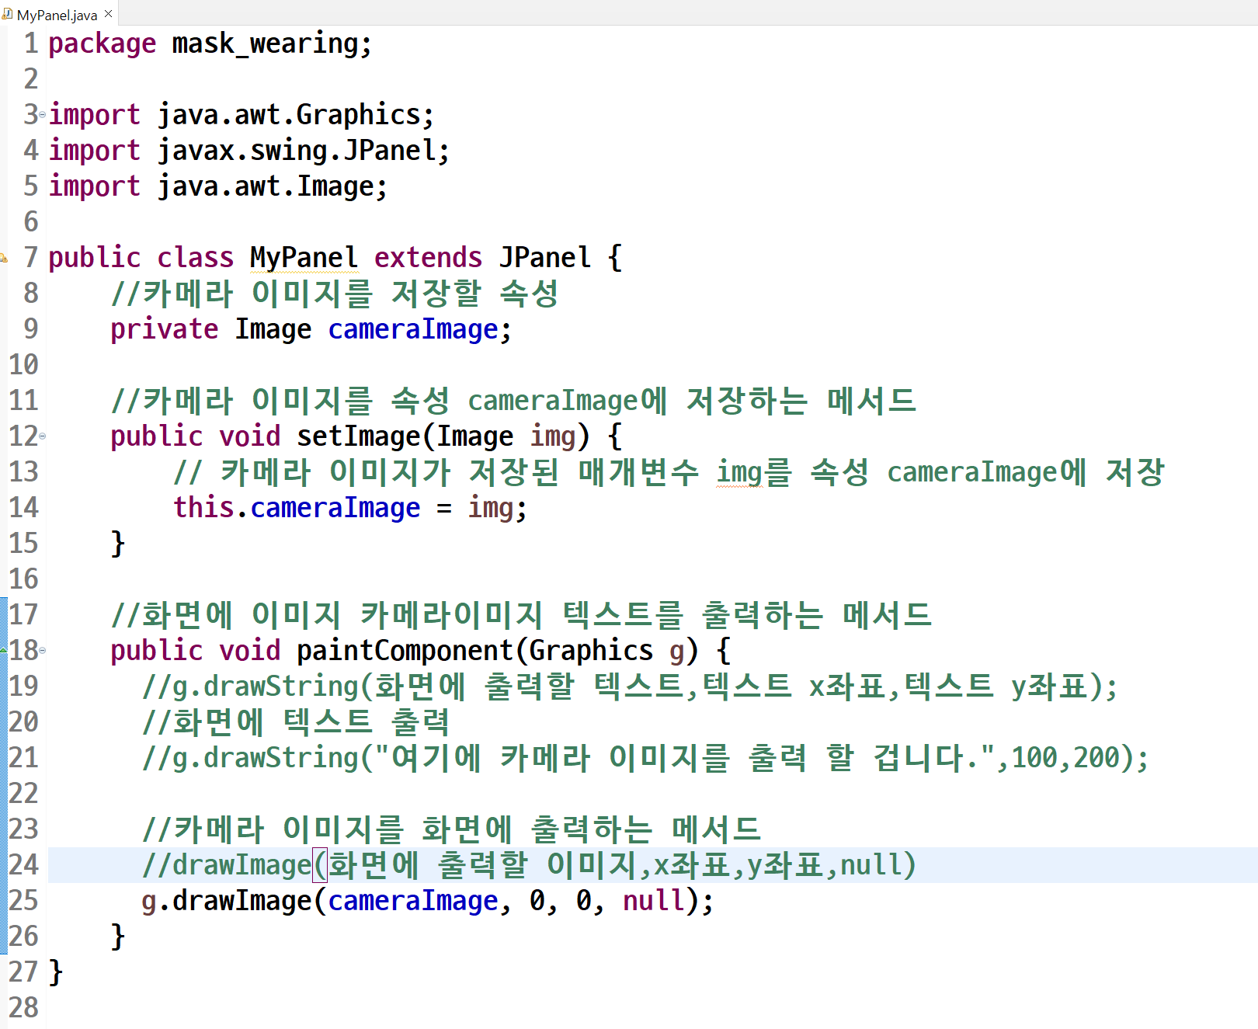
MyPanel 수정
카메라에서 캡쳐한 이미지를 화면에 출력하도록 수정
추가
추가 및 수정

Slide 25
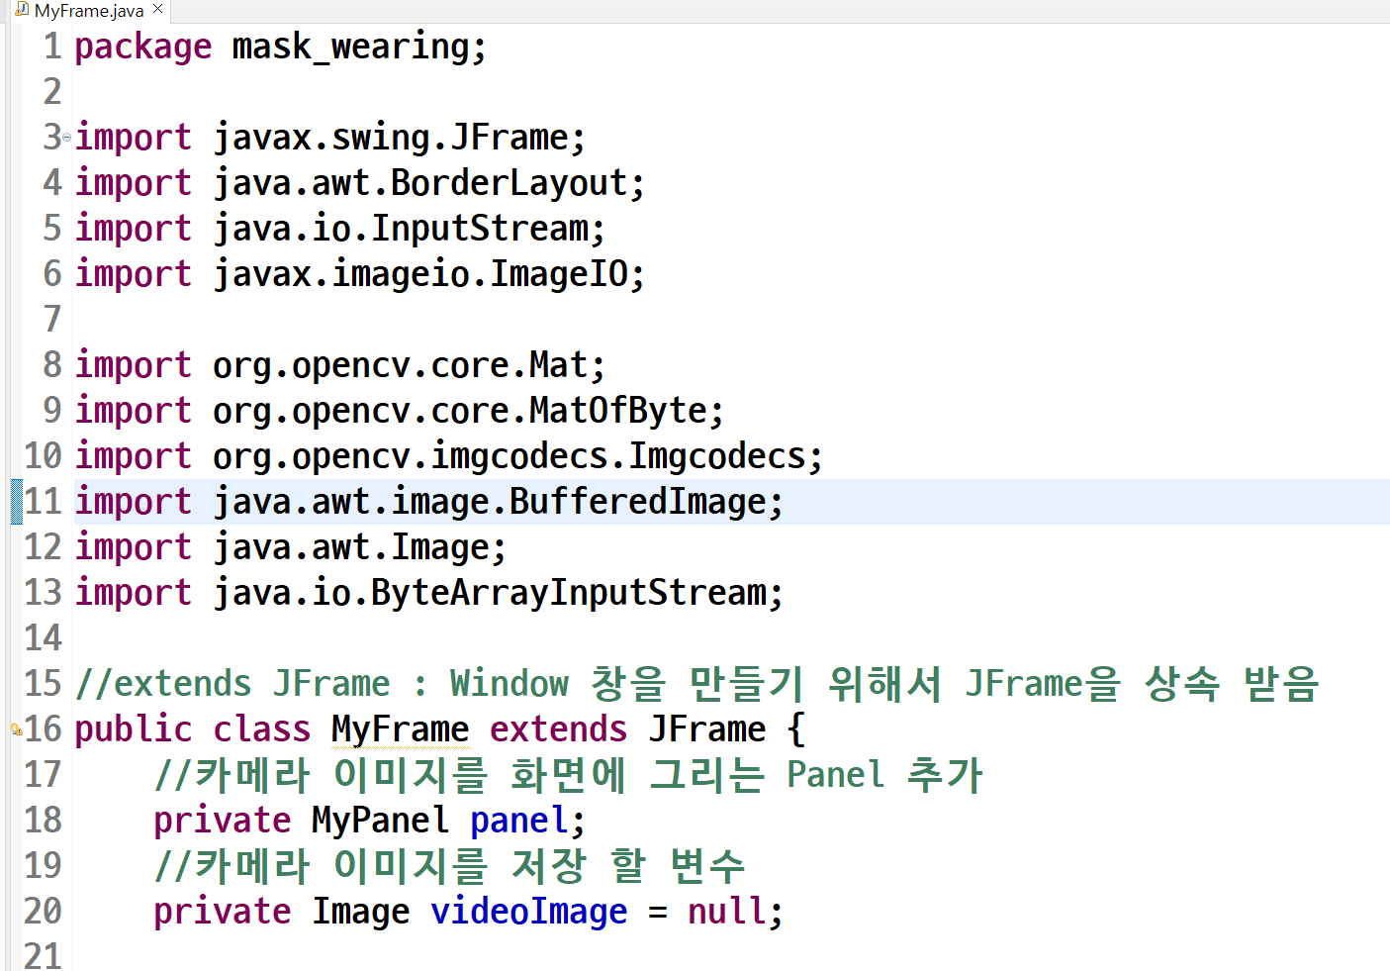
MyFrame.java 수정
MyFrame.java 수정
OpenCV 의 카메라 캡쳐 이미지 Mat 객체를 화면에 출력 가능한 Image 타입으로 변환
추가
추가

Slide 26
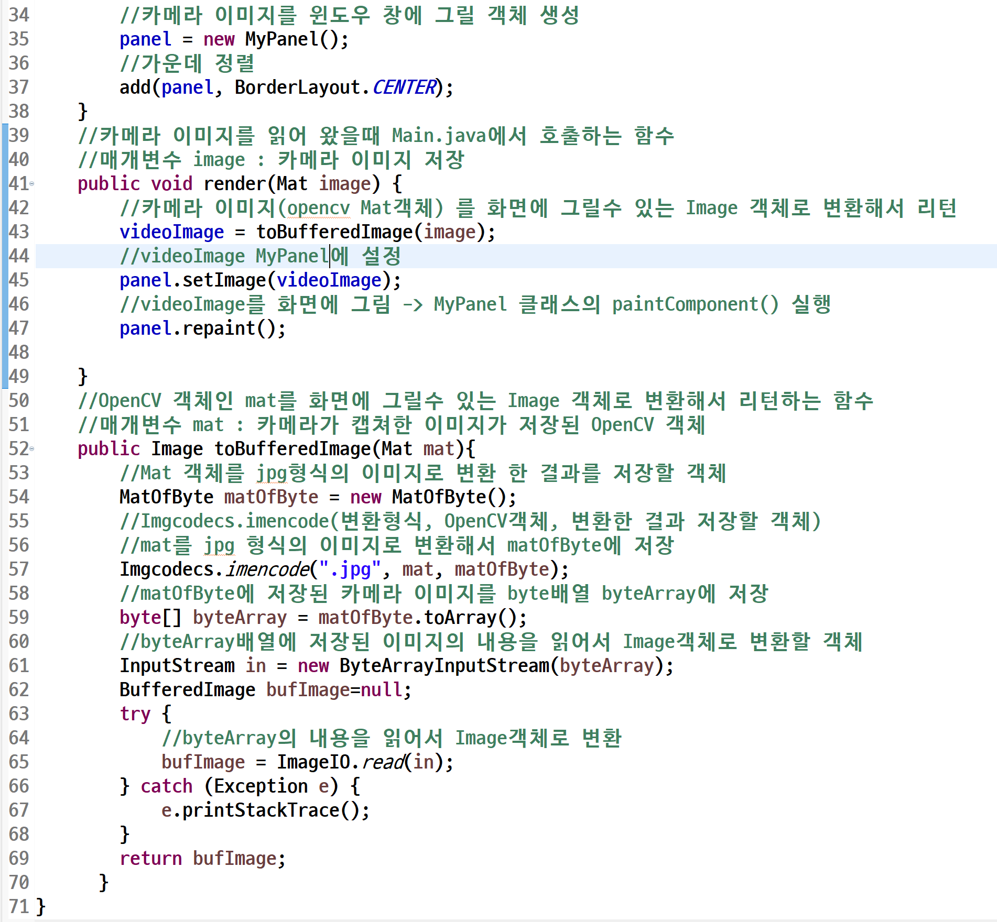
MyFrame.java 수정
추가

Slide 27
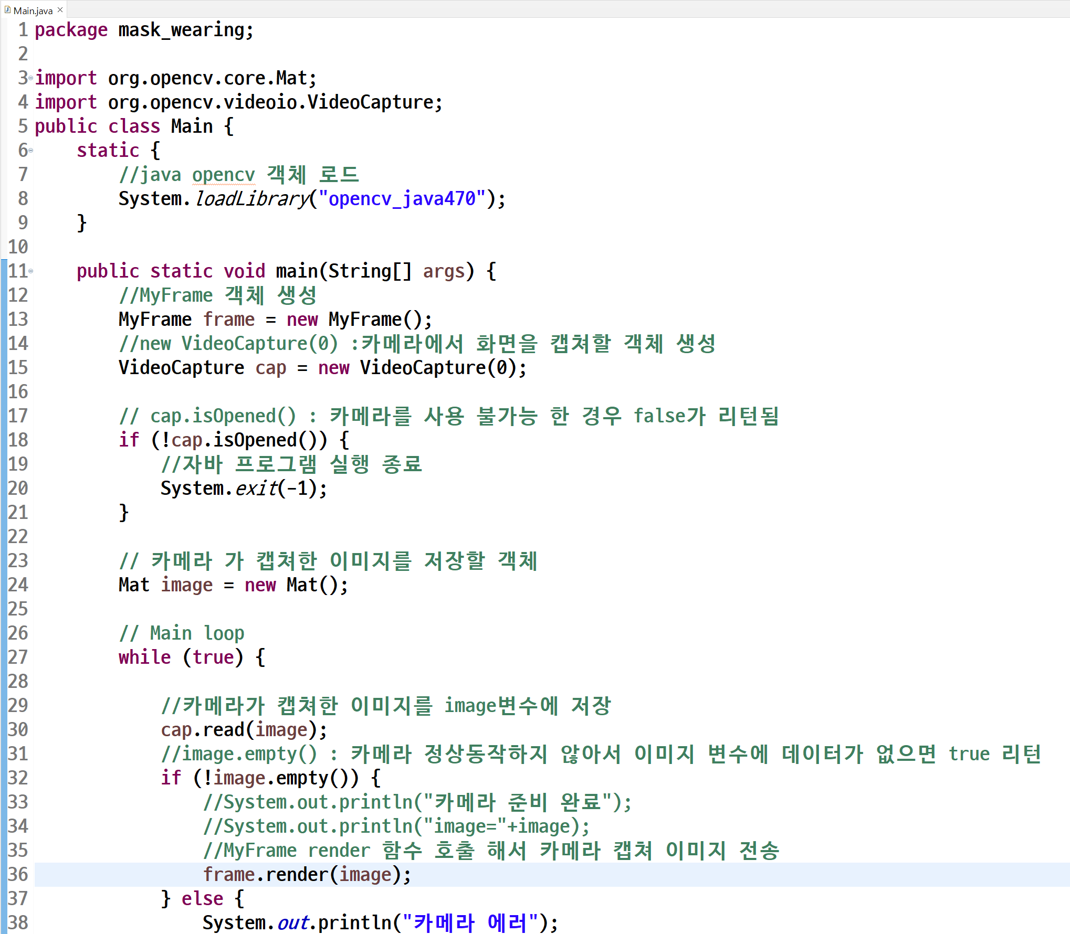
Main.java 수정
MyFrame의 render() 함수를 호출해서 캡쳐한 카메라 이미지를 전송 하도록 수정
추가 및 수정

Slide 28
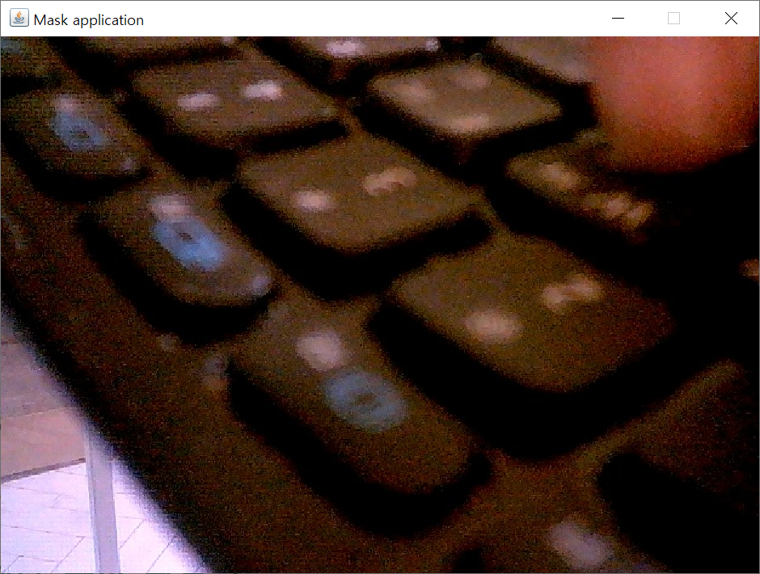
실행
Main.java 실행
기존에 실행 중인 자바 프로그램이 있다면 종료
실행시 다음과 같은 윈도우 창 출력
카메라 이미지 화면에 출력

